Slide 1
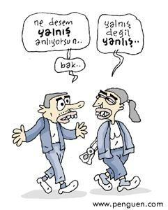
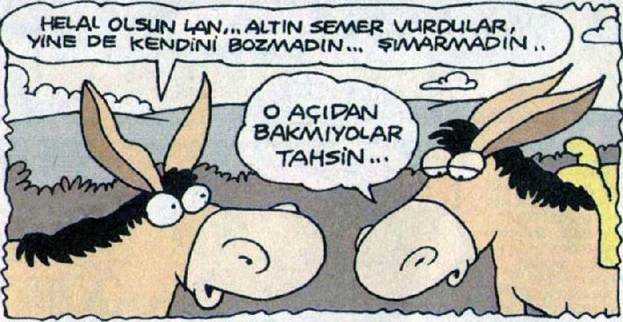
              İLETİŞİM
              BECERİLERİ
EMPATİ

Slide 2
NEDEN İLETİŞİM BECERİLERİ ÖNEMLİ!!!
En uzak mesafe ne Afrika’dır
Ne Çin, ne Hindistan,
Ne seyyareler,
Ne de yıldızlar geceleri ışıldayan…
En uzak mesafe; iki kafa arasındaki mesafedir Birbirini anlamayan...
Can YÜCEL

Slide 3
İş hayatında başarının %85’i doğru iletişime dayanır.
İş hayatında kusurların %75’i iletişim eksikliğinden kaynaklanır.
İş hayatında kayıpların %80’i kötü iletişim yüzündendir.

Slide 4
KEŞKE ZAMANINDA ONU DAHA ÇOK DİNLESEYDİM !
KEŞKE ÇOCUĞUMLA DAHA ÇOK İLGİLENSEYDİM !
KEŞKE DİLİM TUTULSAYDI DA SÖYLEMESEYDİM !
KEŞKE ŞİMDİ BİLDİĞİMİ GENÇLİĞİMDE DE BİLSEYDİM !
KEŞKE ONU NE KADAR ÇOK SEVDİĞİMİ ONA SÖYLEYEBİLSEYDİM!
KEŞKELER İLE DOLU BİR HAYAT YAŞAMAMAK İÇİN İLETİŞİM…..

Slide 5
İLETİŞİM NEDİR?
“Bana doğru bir ses çıkarman, benimle iletişim kurduğun anlamına gelmez.”
David Gordon

Slide 6
İLETİŞİM İKİ İNSANIN BİRBİRİNİ FARKETMESİ İLE BAŞLAR.

Slide 7
Neden iletişim kurarız?
Bilgi
İkna
Yönetim
Paylaşım
Farklılıkları paylaşım
Eğlence
Değişim
Problem çözme
İşbirliği vb.

Slide 8
ŞU ANDA ALDIĞIMIZ KARARLAR ASLINDA ŞİMDİYE AİT DEĞİL, GEÇMİŞİMİZE AİTLER!!!

Slide 9
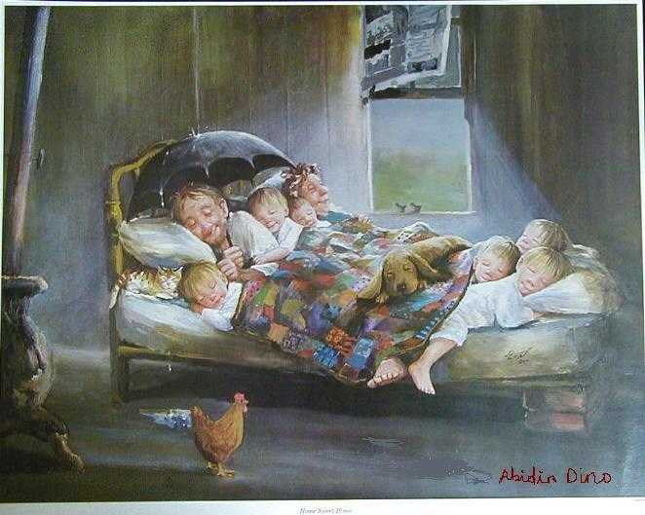

Slide 10
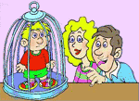
KORKU ORTAMI
SEVGİ ORTAMI
İnsanın özü önemsenmez
Güven yoktur.
Çocuk yetiştirme önemsenmez.
Çocuk sürekli hata yapar, otorite tarafından kontrol edilmelidir.
İnsanın özüne önem verir
Güven ve paylaşım vardır
Çocuk yetiştirmek önemlidir
Çocuklar hata yaparak büyürler. Ortam hazırlanırsa gelişir.

Slide 11
KORKU ORTAMI
SEVGİ ORTAMI
Akıllı çocuk büyüklerin dediğini yapar
Kurallar büyükler tarafından konur ve tartışılmaz.
Büyükler çocuğun sahibidir.
Çocuğun sınırlarını büyükler belirler.
Hocanın dediğini yap yaptığını yapma düşüncesi hakimdir
Çocuğun aklı önemsenir ve yaratıcılığı desteklenir.
Kurallar geliştirici ortam için konur ve tartışılır.
Çocuğun sahibi yaşamdır.
Sınır ve sorumluluklar bilinci geliştirilir.
Söylemler değil eylemler önemlidir.

Slide 12
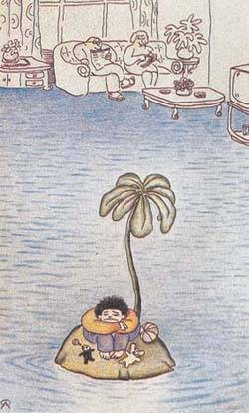
İletişimde Beş Soru
KAALE ALINIYOR MUYUM?
Beni umursuyorlar mı?

Slide 13
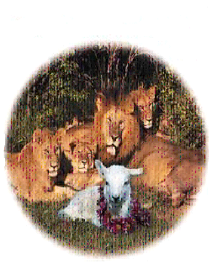
KABUL EDİLİYOR MUYUM?
Beni olduğum gibi yargılamadan kabul ediyorlar mı?

Slide 14
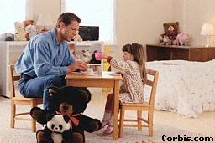
DEĞERLİ MİYİM?
Beni eşsiz ve vazgeçilmez olarak görüyorlar mı?

Slide 15
YETERLİ MİYİM?
Beni; becerikli, bir şeyler yapacak güçte görüyorlar mı?

Slide 16
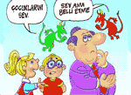
SEVİLMEYE LAYIK MIYIM?
Beni olduğum gibi özleyip, benimle zaman geçirmek istiyorlar mı?

Slide 17
KORKU ORTAMI
SEVGİ ORTAMI
1- BEN YOKUM.
2- BEN KABUL EDİLMİYORUM.
3- DEĞERLİ DEĞİLİM.
4- YETERSİZİM.
5-SEVİLMİYORUM.
1- BEN VARIM.
2- BEN KABUL EDİLİYORUM.
3- DEĞERLİYİM.
4- YETERLİYİM.
5- SEVİLİYORUM.

Slide 18
İLETİŞİMDE DİKKAT EDİLMESİ GEREKENLER
Göz teması
Yüz ifadesi
Baş hareketleri
Jestler
Konuşmanın sözel özellikleri ve ses tonu
“Gözlerin konuştuğu dil her yerde aynıdır.(George Herbert)”

Slide 19
Biliyor muydunuz?
Yüz mimiklerinin oluşmasında 16 adet kas rol oynar.
Sözsüz mesajlar beyinde daha derin merkezlerden (spinal kord, beyin sapı,bazal gangliyonlar, limbik sistem) , bilinç altından kaynaklanır ve yine buralardan algılanırlar. O nedenle sözlerin etkisi geçtikten sonra da hatırlanabilirler.
Kadınların beden diline yönelik olarak, daha fazla gülümsedikleri, daha az kişisel alan kullandıkları, daha fazla göz teması kurdukları saptanmıştır. Ayrıca kadınlar daha açık, ifade edici ve yakın davranmaktadır. Kadınlar sözsüz mesajları erkeklerden daha iyi yorumlar. (Depaulo&Friedman,1998).

Slide 20
Sözsüz İletişim
Beden dili duygu ve düşüncelerimizin yansımasıdır.İnsanların yüzyüze kurdukları ilişkide algılanan anlamın;
%10 u kelimelerden,
%30'u ses tonundan,
%60'ı mimiklerden anlaşılmaktadır

Slide 21
ETKİLİ İLETİŞİM BECERİLERİ
Etkin Dinleme
Etkin Soru Sorma
Ben Dili Kullanma
Empati Kurma

Slide 22
1. ETKİN DİNLEME
ETKİN DİNLİYOR MUYUZ ?

Slide 23
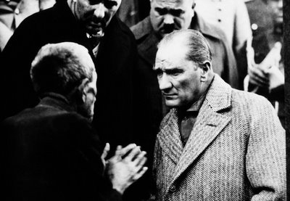

Slide 24
İyi bir dinleyici, iletişim kurduğu kişinin yalnız söylediklerini değil, yüzü, eli, kolu ve bedeniyle yaptıklarına da dikkat eder, çünkü yüz ifadeleri, el ve kol hareketleri, bedenin duruş tarzı, sesin tonu gibi sessiz mesajlar kullanarak da, iletişim kurulur.

Slide 25
İletişim içinde bulunulan kişiyi yargılamadan, sözünü kesmeden, bedene uygun biçim vererek, göz teması kurularak yapılan dinlemeye denir. Etkin dinleyen kişi karşısındakinin yüzüne bakar, göz iletişimini hiç kaybetmez, dinlediğini anladığını ifade edecek biçimde beden dilini kullanır. Sözlü geri bildirimlerde bulunur. (Evet, anlıyorum, hı hı..gibi.) Anlamadığı yerleri geçiştirmez, anlamak için sorular sorar.

Slide 26
Nasıl Dinliyoruz?
Görünüşte dinleme: Beden orada, kafa başka yerde ( öğrenci örneği…)
Seçerek Dinleme: İşine geleni dinleme ( babaanne örneği)
Şartlanmış Dinleme: Ön yargılı, Aynı duygu, kavram arayışı ( ergenlik çatışmaları)
Savunucu dinleme: Alıngan, suçlayıcı,
Tuzak kurucu dinleme: Açık yakalama, zora sokma ( ifade alımlarında)

Slide 27
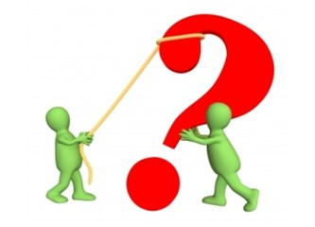
2. ETKİN SORU SORMA:

Slide 28
Soru sorma, etkili dinleme becerimizi pekiştiren, iletişimi zenginleştiren, ilgi ve dikkatimizin yoğunluğunu gösteren etkili bir iletişim becerisidir.

Slide 29
NE İÇİN SORU SORARIZ?
Konuşan kişinin daha önce söz etmediği bir bilgiyi almak için,
Bilgi vermek için,
Katılımı sağlamak amacıyla,
Karara ulaşmak için,
Konuya dikkat çekmek için soru sorarız
Dinliyormuş gibi yapmak için!!!!
Konuyu dağıtmak için!!!
Karşıdakini öfkelendirmek için!!!

Slide 30
OLAY 1 : Anne eve geç gelen çocuğuna "saat kaç?" sorusunu soruyor
İçerik: Saat kaç? (Geç kaldığın için sana kızgınım. )
OLAY 2 : Anne çocuğuna günün herhangi bir saatinde "saat kaç?" sorusunu soruyor.
İçerik: Saat kaç?(Saati öğrenmek istiyorum. )

Slide 31
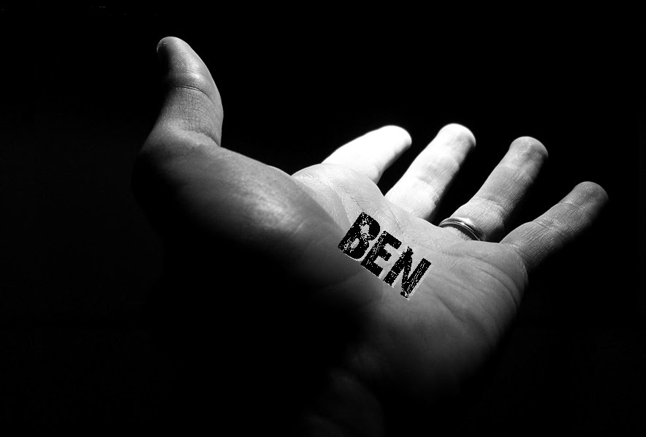
3. BEN DİLİ KULLANMAK:

Slide 32
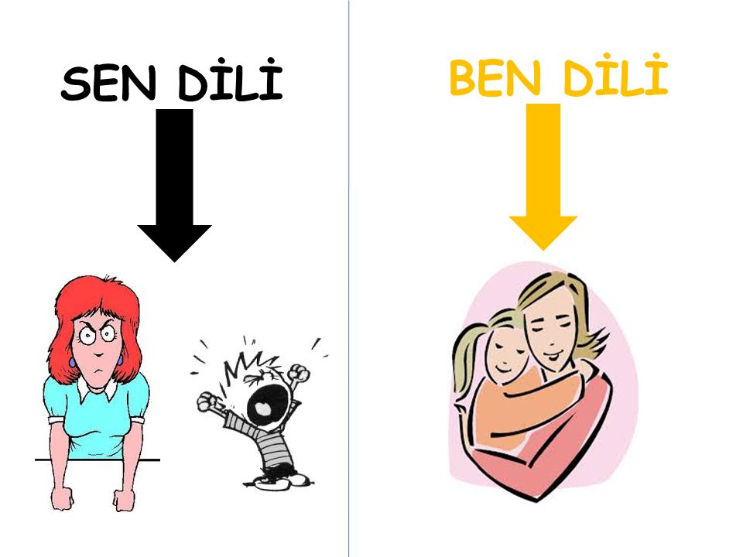
Hangi dilde konuşuyoruz?

Slide 33
BEN DİLİ ÖRNEKLERİ…
“Odanı toplamadığın zaman üzülüyorum.”
“Gerçekten hayal kırıklığına uğradım”
“Eve geç kaldığın zaman çok merak ediyorum.”

Slide 34
BEN DİLİ
"Ben" dili, kişinin o anda karsılaştığı durum veya davranış karsısında, kişisel tepkisini duygu ve düşüncelerle açıklayan bir ifade tarzıdır.

Slide 35
Ben dili paylaşımcı, iletişimci ve insanların hoşuna giden bir dildir.
Bu dil güven verir ve özgüveni artırır.
Bireyleri cesaretlendirir, motive eder ve istendik davranışları yapmaya teşvik eder.
Ben dili direnç ve başkaldırmayı daha az ortaya çıkarır ve davranışın değişmesinde karşı tarafa sorumluluk verir.

Slide 36
SEN DİLİ
"Sen" mesajı iletişimi engeller. Sen mesajı, sen dilidir ve genellikle kızgınlık ifadesi için kullanılır. Sen mesajları, bizim hakkımızda bir ileti göndermez, odak hep karsımızdaki kişidir.

Slide 37
SEN DİLİ ÖRNEKLERİ…
Çok kabasın! Her zaman sözümü kesiyorsun!
Kes şunu! Çekiştirip durma kolumu!
Her aksam aynı şey, tutturuyorsun oyun oynayalım diye! Benim yorgun olabileceğim hiç aklına gelmiyor değil mi?

Slide 38
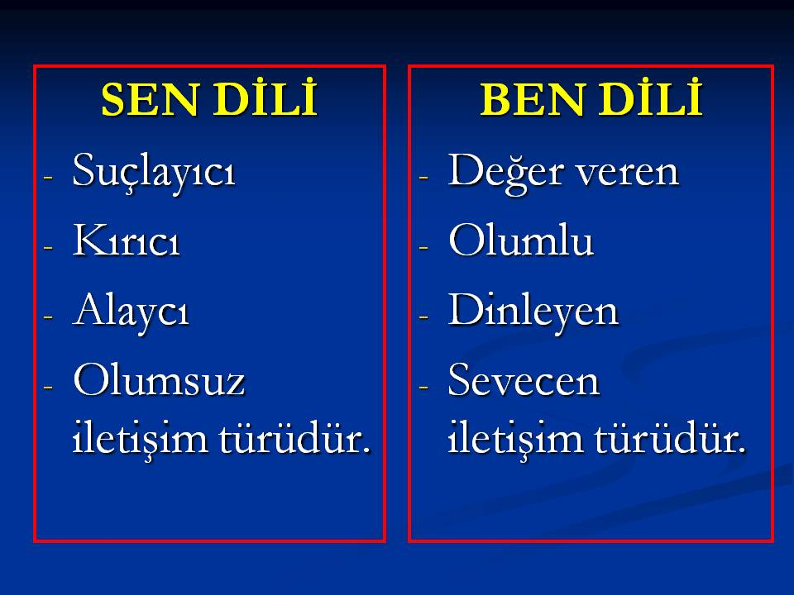

Slide 39
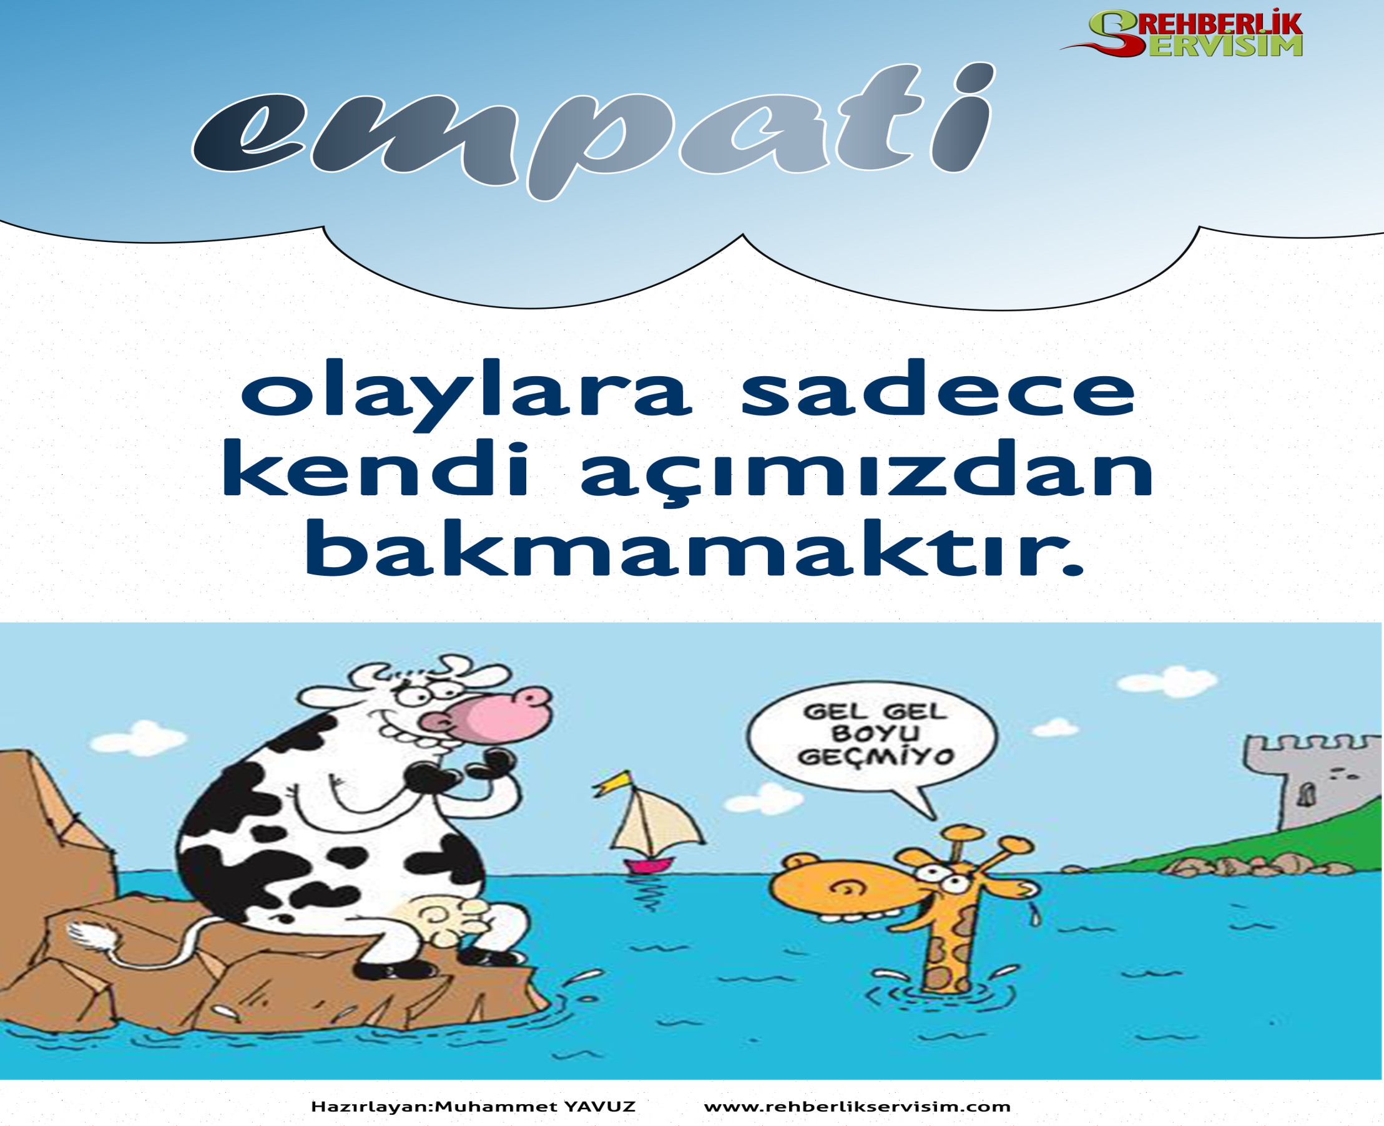

Slide 40
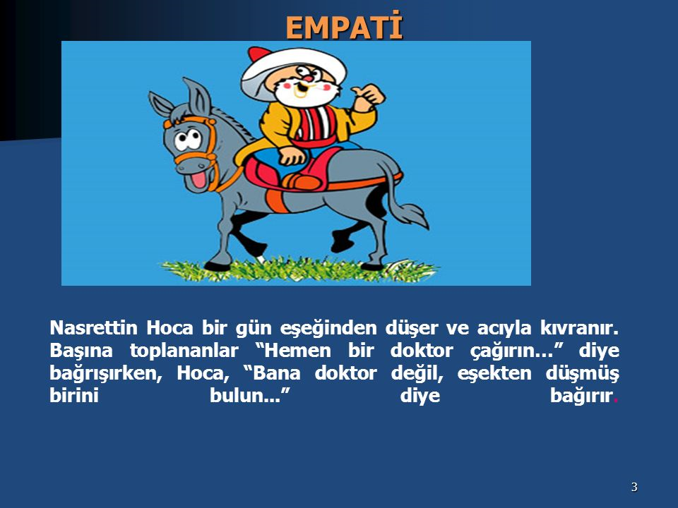

Slide 41
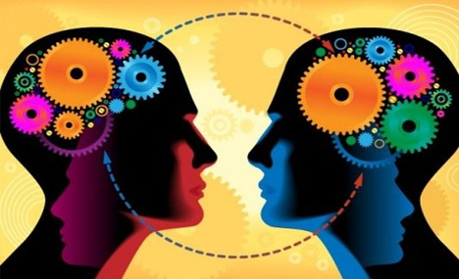

Slide 42
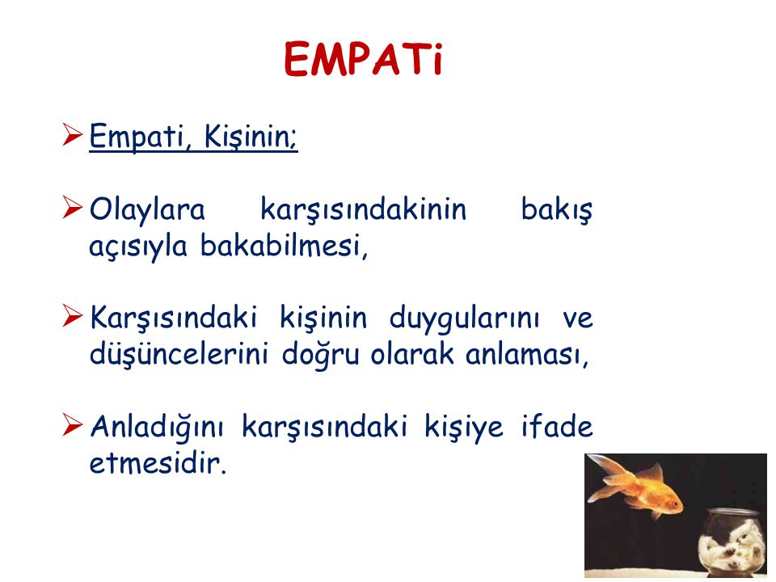

Slide 43
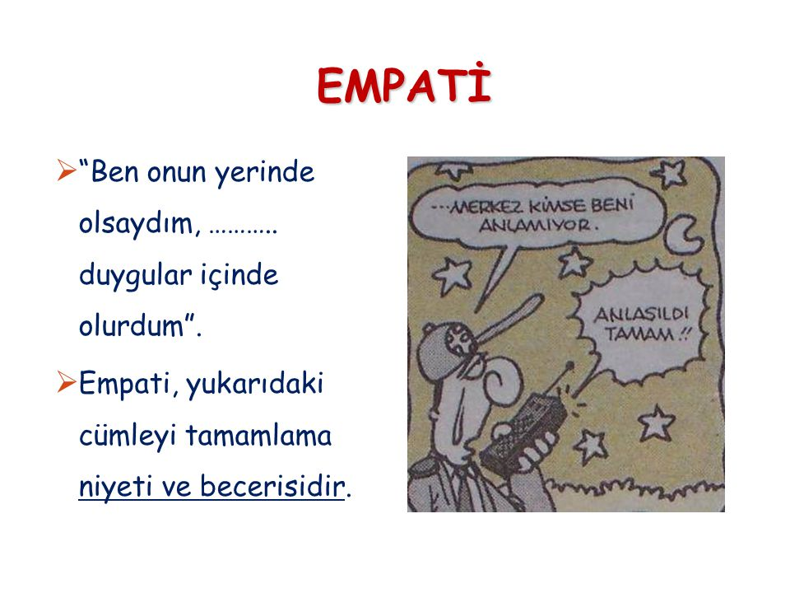

Slide 44
Empati Kurmanın Avantajları
İletişim becerilerinin içinde empati kurabilme önemli bir yer tutmaktadır. Çünkü insanoğlu duygularının fark edilme ihtiyacını çok derin olarak hissetmektedir.
Empatinin yokluğunda insanların sizin ihtiyaç, duygu ve hislerinizi göz önüne alma ihtimali azalmaktadır.

Slide 45
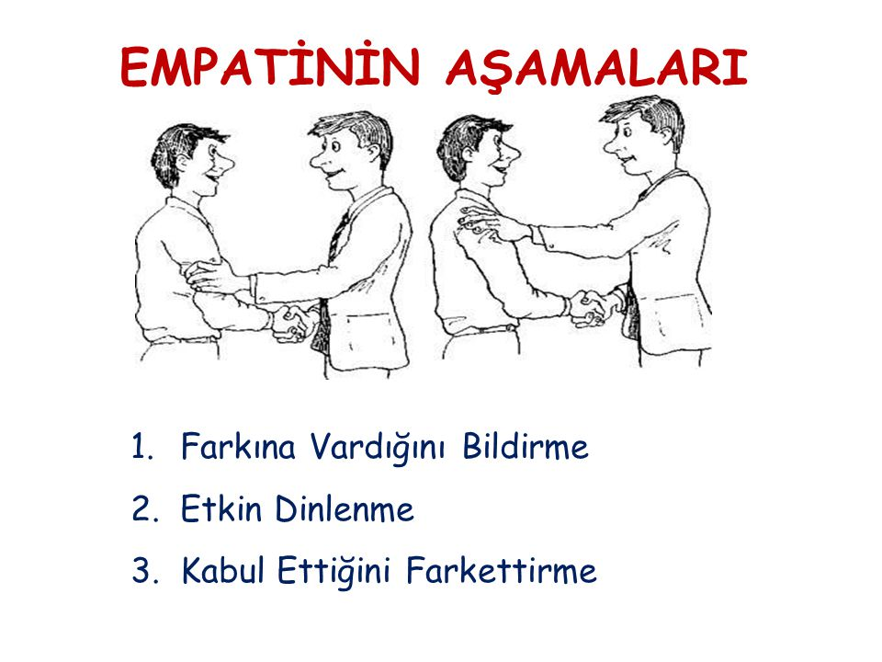

Slide 46
Empatinin iki bileşeni vardır:
1. Bilişsel rol alama: Karşıdaki kişinin rolüne girip onun ne anladığını anlamak.
2. Duygusal rol alama: Karıdakilerin ne hissettiğini hissetmek.

Slide 48
Empati üç temel öğeden oluşur:
1.
Empati kuracak kişi kendisini onun yerine koymalı. Onun bakış açısıyla bakmalı.
2.
Karşımızdakinin duygu ve düşüncelerini doğru algılamamız gerekir.
3.
Empati kuran kişinin zihninde oluşan empatik anlayışın karşıdaki kişiye direk iletilmesidir.

Slide 49
3 Temel empati basamağı vardır:
ONLAR BASAMAĞI
Senin düşüncelerin karşısında onlar (toplum) ne düşünüyor ve hissediyor?
BEN BASAMAĞI
Senin düşüncelerin karşısında ben ne düşünüyor ve hissediyorum?
SEN BASAMAĞI
Senin düşüncelerin karşısında sen ne düşünüyor ve hissediyorsun?

Slide 50
Peki en uygun olanı hangi basamakta tepki vermektir???

Slide 51
ONLAR BASAMAĞI BU BASAMAKTA TEPKI VEREN KIŞI KARŞISINDAKI KIŞININ
KENDISINE ANLATTIĞI SORUN ÜZERINE DÜŞÜNMEZ, SORUN SAHIBININ DUYGU VE DÜŞÜNCELERINE DIKKAT ETMEZ, BU SORUNA ILIŞKIN KENDI DUYGU VE DÜŞÜNCELERINDEN SÖZ ETMEZ. SORUNU DINLEYEN KIŞI, SORUN SAHIBINE ÖYLE BIR GERI BILDIRIM VERIR KI, BU GERI BILDIRIM, O ORTAMDA BULUNMAYAN ÜÇÜNCÜ ŞAHISLARIN (TOPLUMUN) GÖRÜŞLERINI DILE GETIRMEKTEDIR.

Slide 52
ONLAR BASAMAĞI
BU BASAMAKTA TEPKI VEREN KIŞI, BIRTAKIM GENELLEMELER YAPAR, ATASÖZLERI KULLANIR. ÖRNEĞIN PARASINI ISRAF ETTIĞI IÇIN YAKINAN BIR KIŞIYE "AYAĞINI YORGANINA GÖRE UZAT" DERSEM, ONLAR BASAMAĞINDA BIR EMPATIK TEPKI VERMIŞ OLURUM. BU SÖZLERIMLE KARŞIMDAKI KIŞININ YA DA BENIM DUYGU YA DA DÜŞÜNCELERIMIZ YER ALMAMAKTA,YALNIZCA TOPLUMUN BU KONU ILE ILIŞKIN GÖRÜŞÜ YANSITILMAKTADIR.

Slide 53
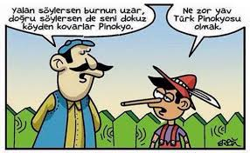

Slide 54
BEN BASAMAĞI BU BASAMAKTA EMPATIK TEPKI VEREN KIŞI, BENMERKEZCIDIR;
KENDISINE SORUNUNU ANLATAN KIŞININ DUYGU VE DÜŞÜNCELERINE EĞILMEK YERINE, SORUNUN SAHIBINI ELEŞTIRIR, ONA AKIL VERIR; BAZENDE KIŞIYI KENDI SORUNLARIYLA BAŞBAŞA BIRAKIP KENDINDEN SÖZ ETMEYE BAŞLAR.

Slide 55
BEN BASAMAĞI
ÖRNEĞIN "BEN" BASAMAĞINA UYGUN EMPATIK TEPKI VEREN BIR KIŞI, DINLEDIĞI SORUN KARŞISINDA "ÜZÜLDÜM, AYNI DERT BENDE DE VAR" DER VE BÖYLECE SORUN SAHIBINI SORUNUYLA YÜZÜSTÜ BIRAKIP KENDI SORUNLARINI ANLATMAYA BAŞLAR. BEN BASAMAĞINDA EMPATIK TEPKI VEREN KIŞI, KARŞISINDAKI INSANI BIR ÖLÇÜDE RAHATLATABILIR.

Slide 56
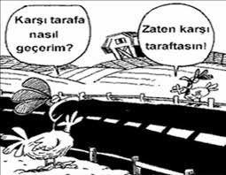

Slide 57
SEN BASAMAĞI BU BASAMAKTA EMPATIK TEPKI VEREN BIR KIŞI,
KENDISINE SORUNUNU ILETEN KIŞININ ROLÜNE GIRER, OLAYLARA O KIŞININ BAKIŞ AÇISIYLA BAKAR.YANI KENDISINE ILETILEN SORUN KARŞISINDA, TOPLUMUN YA DA KENDISININ DÜŞÜNCELERINI DILE GETIRMEZ, DOĞRUDAN DOĞRUYA KARŞISINDAKI KIŞININ DUYGULARI VE DÜŞÜNCELERI ÜZERINDE ODAKLANARAK, O KIŞININ NE DÜŞÜNDÜĞÜNÜ VE HISSETTIĞINI ANLAMAYA ÇALIŞIR.

Slide 58
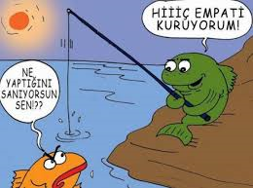

Slide 59
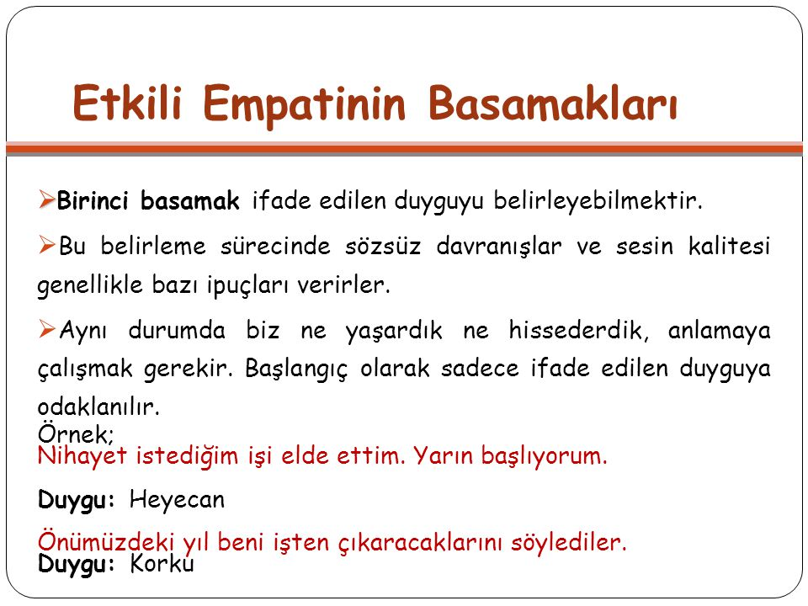
Sen basamağında empatik tepki verme:

Slide 60
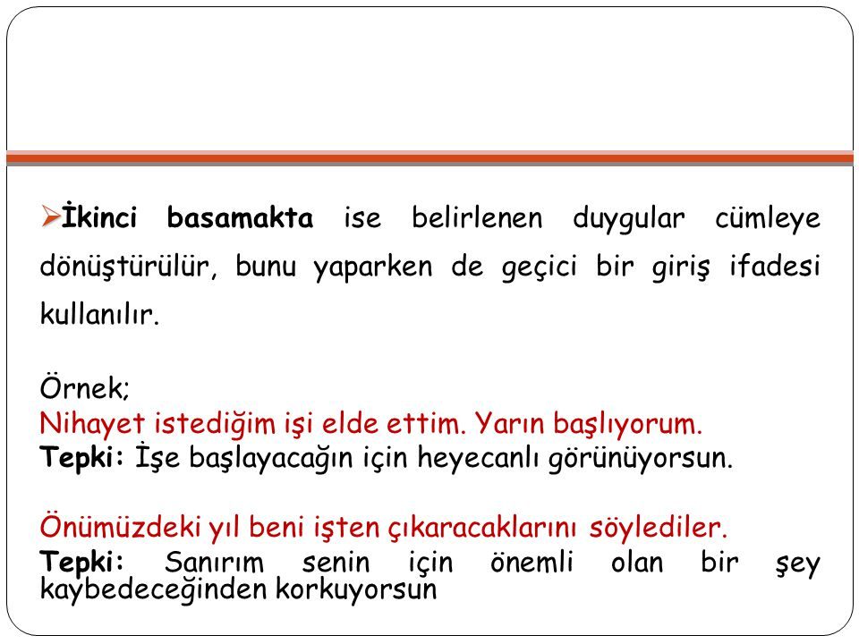

Slide 61
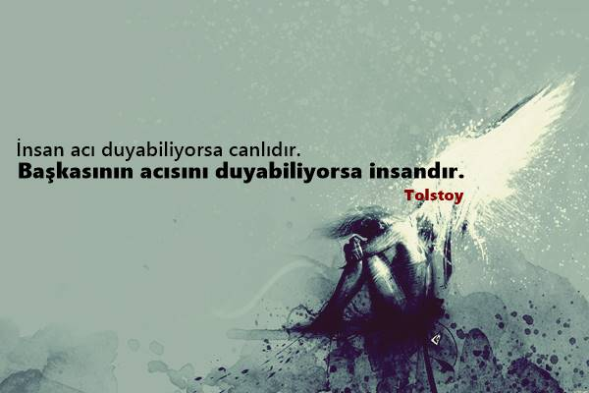

Slide 62
DİNLEDİĞİNİZ VE PAYLAŞIMLARINIZ İÇİN TEŞEKÜRLER

